Slide 1
THIẾT KẾ XỬ LÝ
TS. Nguyễn Tấn Trần Minh Khang

Slide 2
Content
Mục tiêu
Phân loại xử lý
Kết quả
Giải thuật thiết kế xử lý
Bài tập thiết kế xử lý

Slide 3
Content
Mục tiêu
Phân loại xử lý
Kết quả
Giải thuật thiết kế xử lý
Bài tập thiết kế xử lý

Slide 4
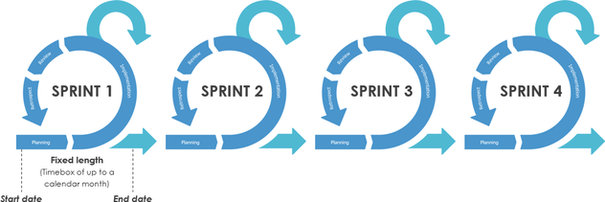
Thiết kế xử lý

Slide 5
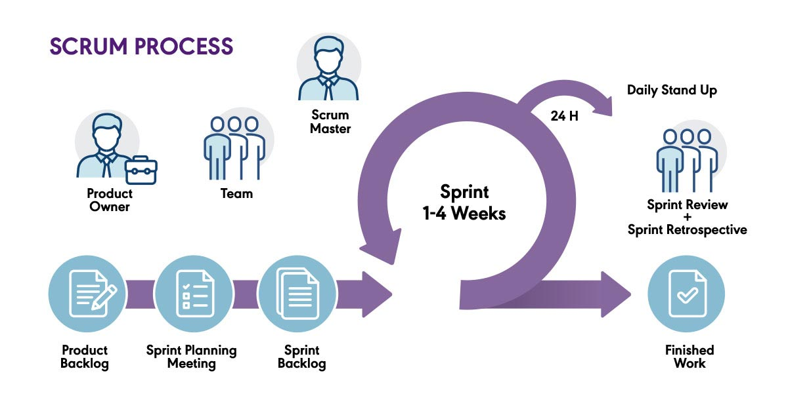
Thiết kế xử lý

Slide 6
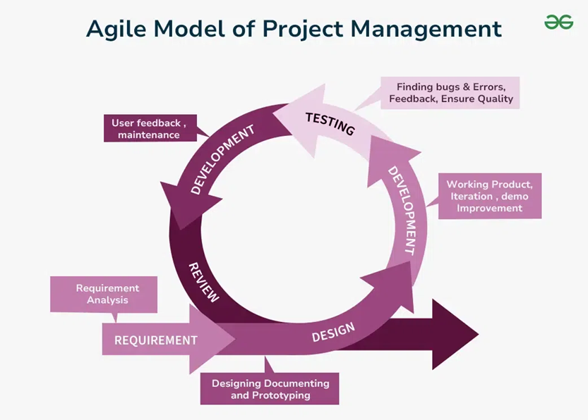
Thiết kế xử lý

Slide 7
Mục tiêu Thiết kế xử lý
Thiết kế xử lý trong xây dựng phần mềm (Processing Design in Software Development) là quá trình xác định và thiết kế cách thức mà các dữ liệu và thông tin trong hệ thống sẽ được xử lý trong suốt quá trình hoạt động của phần mềm. Mục tiêu của thiết kế xử lý là đảm bảo rằng phần mềm có thể thực hiện các phép toán, xử lý dữ liệu, và thực hiện các tác vụ theo cách chính xác, hiệu quả và tối ưu.

Slide 8

Mục tiêu Thiết kế xử lý
Mục tiêu của việc thiết kế xử lý là nhằm mô tả tất cả các hàm xử lý của phần mềm tương ứng với các “yêu cầu phần mềm”.

Slide 9
Content
Mục tiêu
Phân loại xử lý
Kết quả
Giải thuật thiết kế xử lý
Bài tập thiết kế xử lý

Slide 10
Phân loại xử lý
Chúng ta chia xử lý làm 3 loại cụ thể như sau:
Xử lý nghiệp vụ.
Xử lý chất lượng.
Xử lý hệ thống.

Slide 11
Content
Mục tiêu
Phân loại xử lý
Kết quả
Giải thuật thiết kế xử lý
Bài tập thiết kế xử lý

Slide 12
Kết quả Thiết kế xử lý
Danh sách các xử lý.
Thông tin chi tiết của xử lý chính (được trình bày theo template) trên từng màn hình giao diện.

Slide 13
Kết quả Thiết kế xử lý
Danh sách các xử lý
STT | Tên xử lý | Điều kiện gọi thực hiện | Ý nghĩa
1
2
3

Slide 14
Kết quả Thiết kế xử lý
Thông tin chi tiết của các xử lý được trình bày theo template của tổ chức làm phần mềm hay tổ chức sở hữu phần mềm.
Template một xử lý
Tên xử lý:
Ý nghĩa:
Điều kiện thực hiện:
Sơ đồ luồng dữ liệu:
Hình vẽ:
Các luồng dữ liệu:
Thuật giải của xử lý:
Bước 01:
Bước 02:
…

Slide 15
Content
Mục tiêu
Phân loại xử lý
Kết quả
Giải thuật thiết kế xử lý
Bài tập thiết kế xử lý

Slide 16
Giải thuật thiết kế xử lý
Bước 1: Bổ sung các nút xử lý trên từng màn hình giao diện.
Bổ sung nút xử lý nghiệp vụ.
Bổ sung nút xử lý chất lượng.
Bổ sung nút xử lý hệ thống.
Bước 2: Lập danh sách các xử lý trên từng màn hình giao diện.
Bước 3: Mô tả chi tiết các xử lý quan trọng (mỗi một màn hình giao diện có một xử lý quan trọng – xử lý chính trên màn hình).
Bước 4: Xem xét yêu cầu và cải tiến thuật giải (nếu có).

Slide 17
Content
Mục tiêu
Phân loại xử lý
Kết quả
Giải thuật thiết kế xử lý
Bài tập thiết kế xử lý

Slide 18
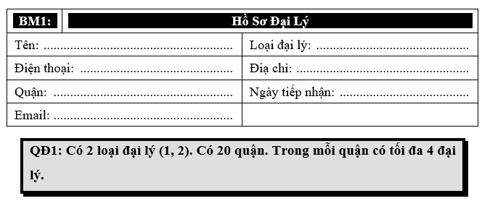
Bài tập Thiết kế xử lý
Thiết kế xử lý màn hình giao diện cho yêu cầu phần mềm “Tiếp nhận hồ sơ đại lý”.

Slide 19
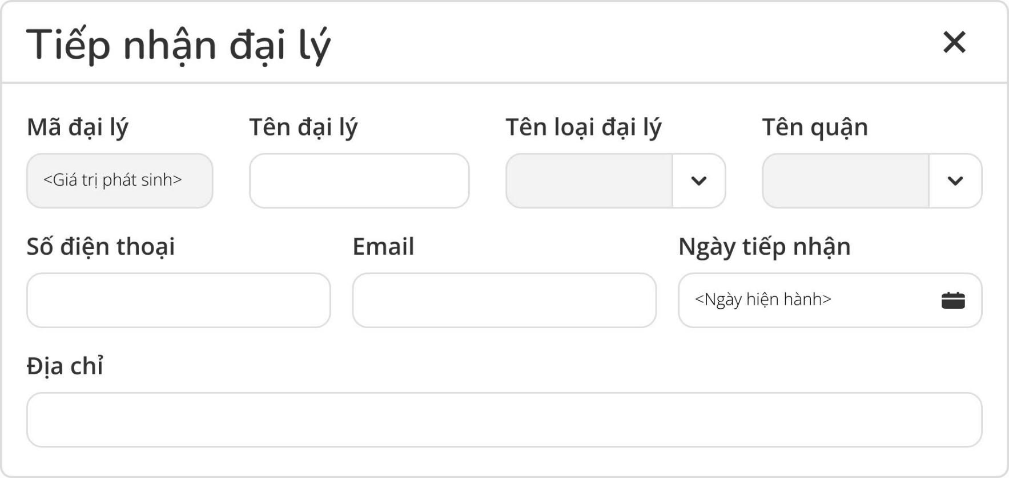
Bài tập Thiết kế xử lý
Màn hình kết quả của yêu cầu phần mềm “Tiếp nhận hồ sơ đại lý”.

Slide 20
Bài tập Thiết kế xử lý
Bước 1a: Bổ sung nút xử lý nghiệp vụ.

Slide 21
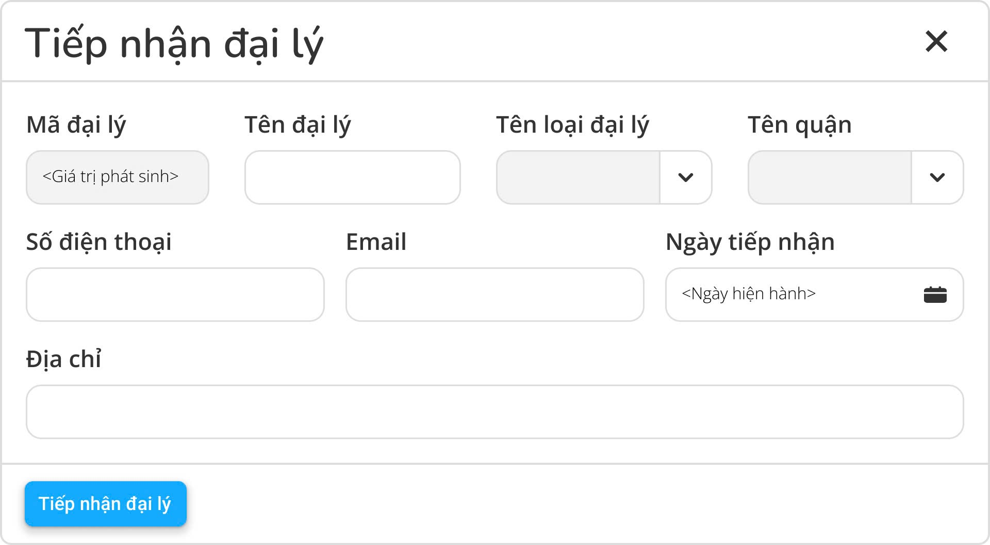
Bài tập Thiết kế xử lý
Bước 1a: Bổ sung nút xử lý nghiệp vụ.

Slide 22
Bài tập Thiết kế xử lý
Bước 1b: Bổ sung nút xử lý hệ thống.

Slide 23
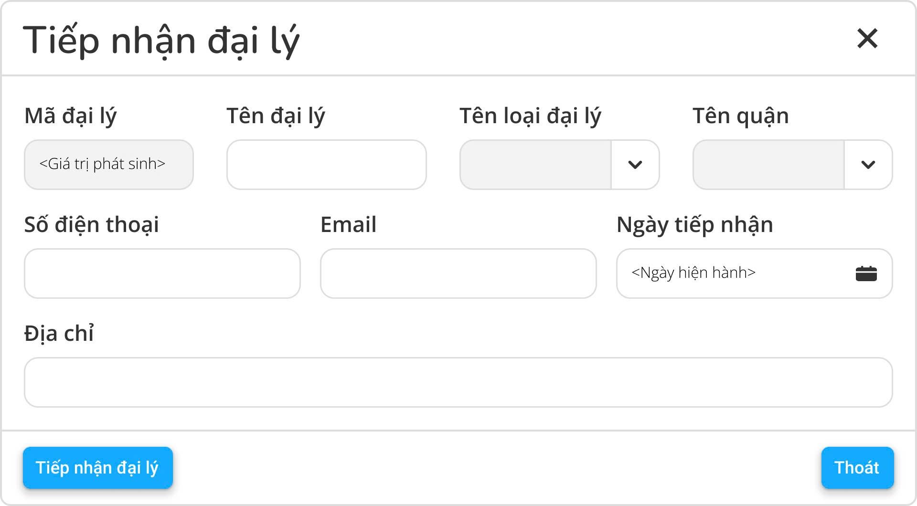
Bài tập Thiết kế xử lý
Bước 1b: Bổ sung nút xử lý hệ thống.

Slide 24
Bài tập Thiết kế xử lý
Bước 1c: Bổ sung nút xử lý chất lượng.

Slide 25
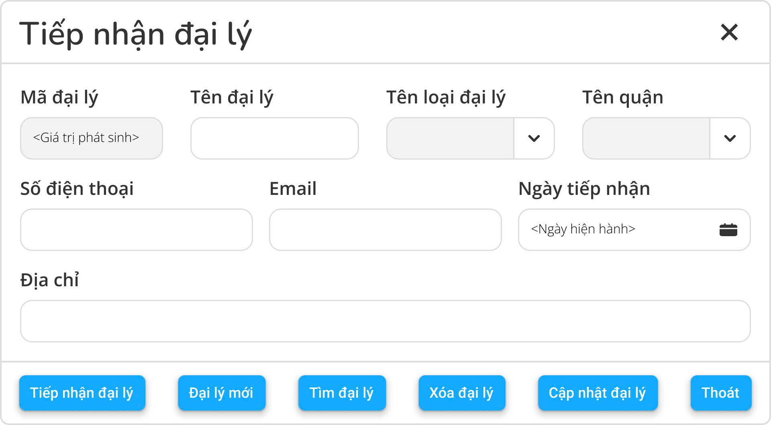
Bài tập Thiết kế xử lý
Bước 1c: Bổ sung nút xử lý chất lượng.

Slide 26
Bài tập Thiết kế xử lý
Bước 2: Lập danh sách các xử lý

Slide 27
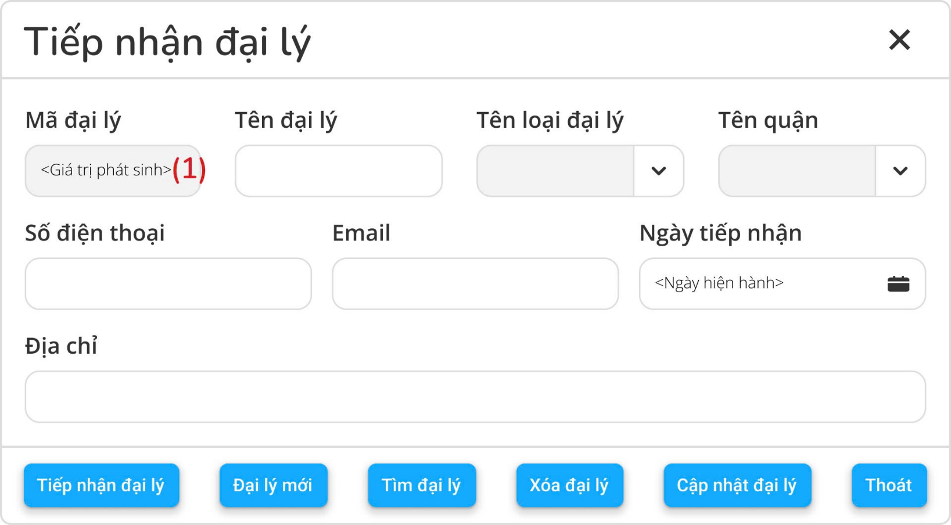
Bài tập Thiết kế xử lý
Bước 2: Lập danh sách các xử lý

Slide 28
Bài tập Thiết kế xử lý
Danh sách các xử lý
STT | Tên xử lý | Điều kiện gọi thực hiện | Ý nghĩa
1 | Phát sinh mã đại lý | Khi màn hình tiếp nhận đại lý được tải | Xử lý phụ

Slide 29
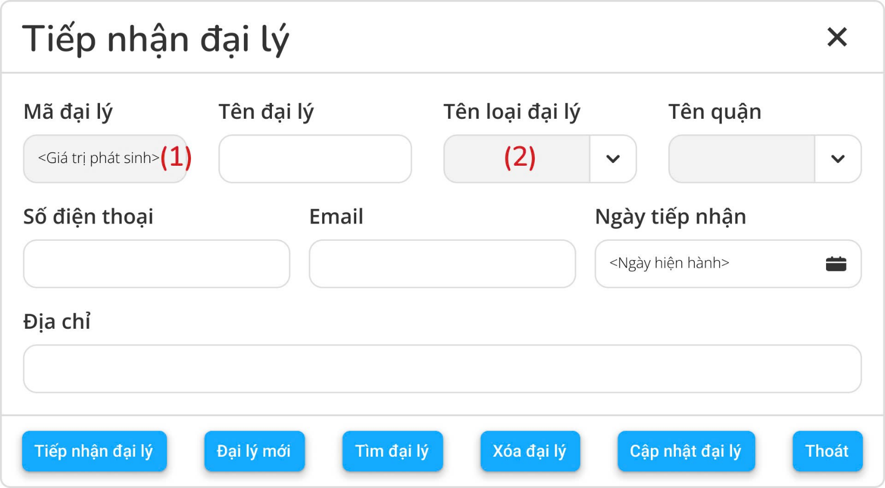
Bài tập Thiết kế xử lý
Bước 2: Lập danh sách các xử lý

Slide 30
Bài tập Thiết kế xử lý
Danh sách các xử lý
STT | Tên xử lý | Điều kiện gọi thực hiện | Ý nghĩa
1 | Phát sinh mã đại lý | Khi màn hình tiếp nhận đại lý được tải | Xử lý phụ
2 | Nạp danh sách loại đại lý | Khi màn hình tiếp nhận đại lý được tải | Xử lý phụ

Slide 31
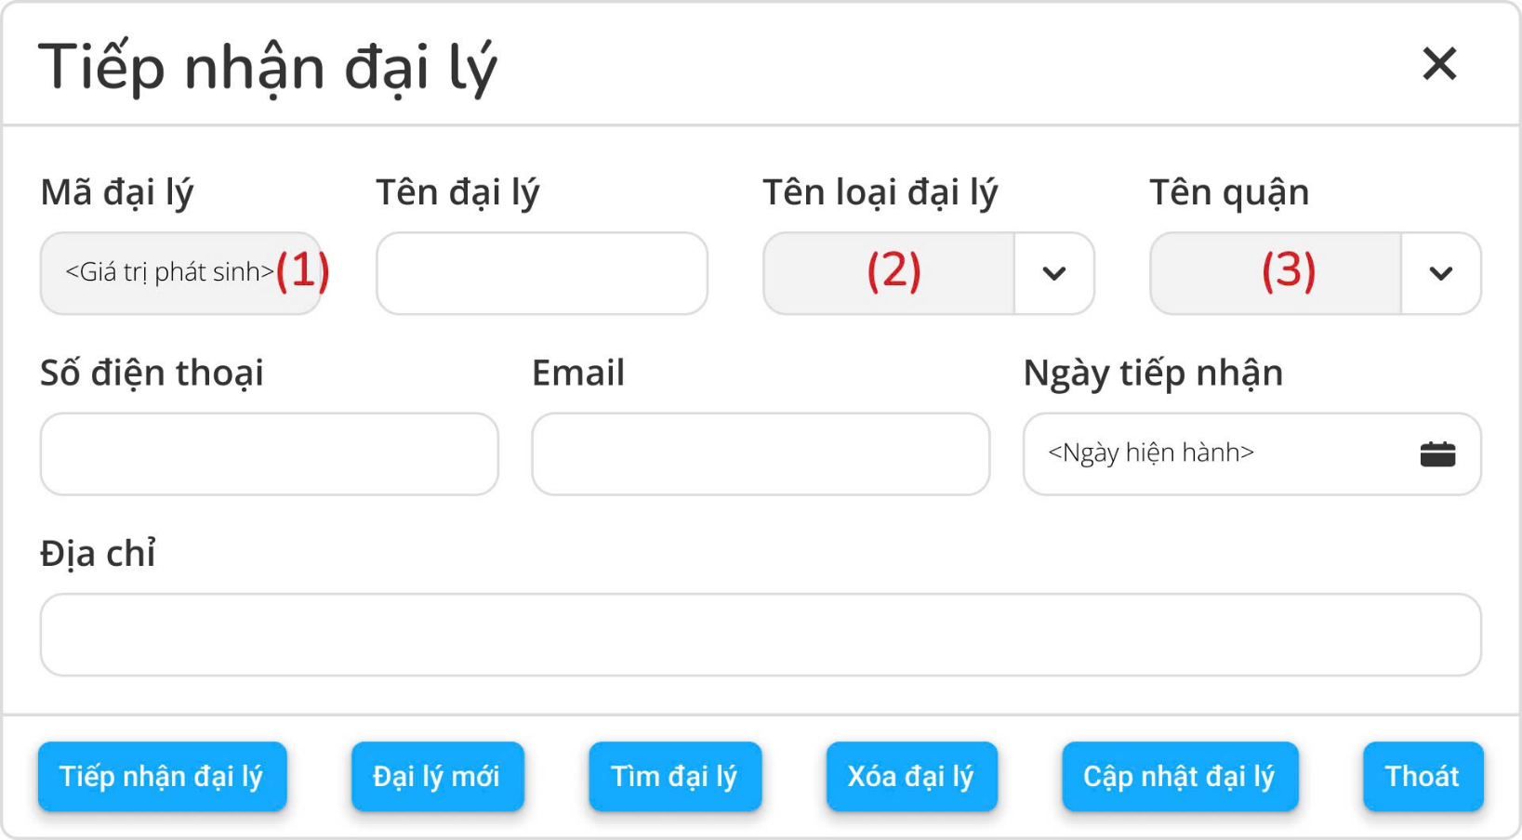
Bài tập Thiết kế xử lý
Bước 2: Lập danh sách các xử lý

Slide 32
Bài tập Thiết kế xử lý
Danh sách các xử lý
STT | Tên xử lý | Điều kiện gọi thực hiện | Ý nghĩa
1 | Phát sinh mã đại lý | Khi màn hình tiếp nhận đại lý được tải | Xử lý phụ
2 | Nạp danh sách loại đại lý | Khi màn hình tiếp nhận đại lý được tải | Xử lý phụ
3 | Nạp danh sách quận | Khi màn hình tiếp nhận đại lý được tải | Xử lý phụ

Slide 33
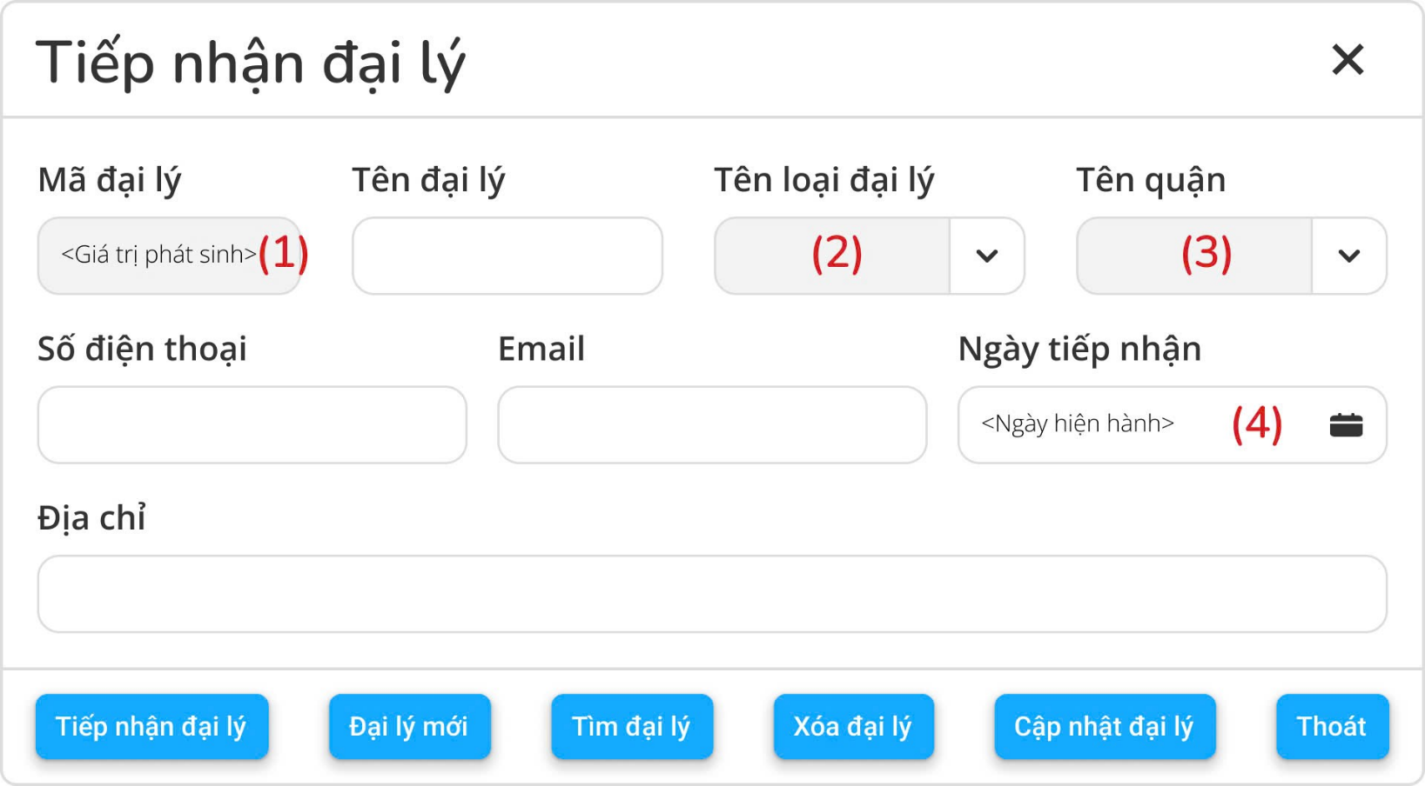
Bài tập Thiết kế xử lý
Bước 2: Lập danh sách các xử lý

Slide 34
Bài tập Thiết kế xử lý
Danh sách các xử lý
STT | Tên xử lý | Điều kiện gọi thực hiện | Ý nghĩa
1 | Phát sinh mã đại lý | Khi màn hình tiếp nhận đại lý được tải | Xử lý phụ
2 | Nạp danh sách loại đại lý | Khi màn hình tiếp nhận đại lý được tải | Xử lý phụ
3 | Nạp danh sách quận | Khi màn hình tiếp nhận đại lý được tải | Xử lý phụ
4 | Lấy ngày hiện hành của hệ thống | Khi màn hình tiếp nhận đại lý được tải | Xử lý phụ

Slide 35
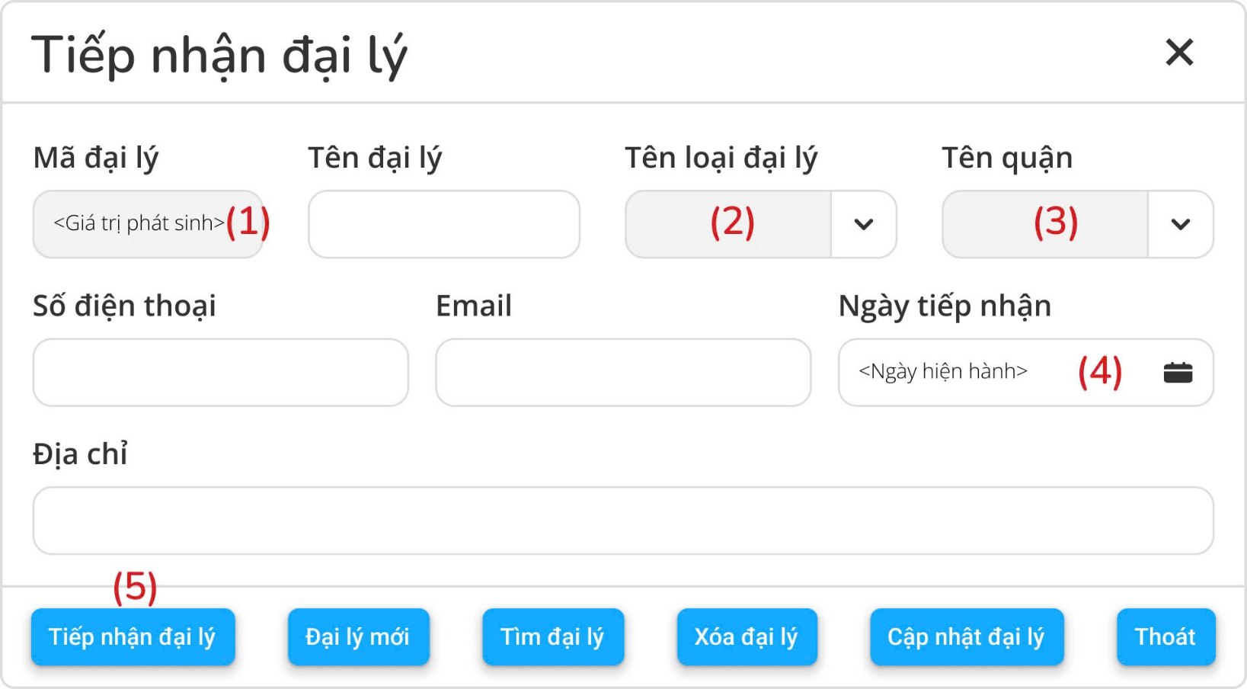
Bài tập Thiết kế xử lý
Bước 2: Lập danh sách các xử lý

Slide 36
Bài tập Thiết kế xử lý
Danh sách các xử lý
STT | Tên xử lý | Điều kiện gọi thực hiện | Ý nghĩa
5 | Tiếp nhận đại lý | Người người dùng nhấp vào nút Tiếp nhận đại lý | Xử lý chính

Slide 37
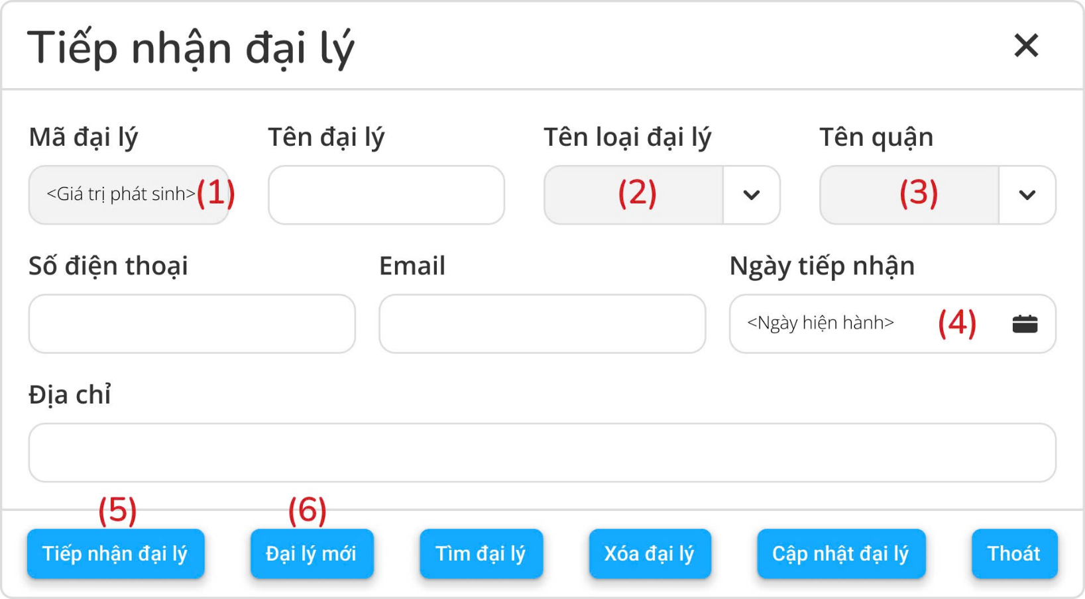
Bài tập Thiết kế xử lý
Bước 2: Lập danh sách các xử lý

Slide 38
Bài tập Thiết kế xử lý
Danh sách các xử lý
STT | Tên xử lý | Điều kiện gọi thực hiện | Ý nghĩa
5 | Tiếp nhận đại lý | Người người dùng nhấp vào nút Tiếp nhận đại lý | Xử lý chính
6 | Tiếp nhận đại lý mới | Người người dùng nhấp vào nút Đại lý mới | Xử lý phụ

Slide 39

Bài tập Thiết kế xử lý
Bước 2: Lập danh sách các xử lý

Slide 40
Bài tập Thiết kế xử lý
Danh sách các xử lý
STT | Tên xử lý | Điều kiện gọi thực hiện | Ý nghĩa
5 | Tiếp nhận đại lý | Người người dùng nhấp vào nút Tiếp nhận đại lý | Xử lý chính
6 | Tiếp nhận đại lý mới | Người người dùng nhấp vào nút Đại lý mới | Xử lý phụ
7 | Tìm đại lý | Người người dùng nhấp vào nút Tìm đại lý | Xử lý phụ

Slide 41

Bài tập Thiết kế xử lý
Bước 2: Lập danh sách các xử lý

Slide 42
Bài tập Thiết kế xử lý
Danh sách các xử lý
STT | Tên xử lý | Điều kiện gọi thực hiện | Ý nghĩa
5 | Tiếp nhận đại lý | Người người dùng nhấp vào nút Tiếp nhận đại lý | Xử lý chính
6 | Tiếp nhận đại lý mới | Người người dùng nhấp vào nút Đại lý mới | Xử lý phụ
7 | Tìm đại lý | Người người dùng nhấp vào nút Tìm đại lý | Xử lý phụ
8 | Xóa đại lý | Người người dùng nhấp vào nút Xóa đại lý | Xử lý phụ

Slide 43

Bài tập Thiết kế xử lý
Bước 2: Lập danh sách các xử lý

Slide 44
Bài tập Thiết kế xử lý
Danh sách các xử lý
STT | Tên xử lý | Điều kiện gọi thực hiện | Ý nghĩa
9 | Cập nhật đại lý vừa tiếp nhận | Người người dùng nhấp vào nút Cập nhật đại lý | Xử lý chính

Slide 45
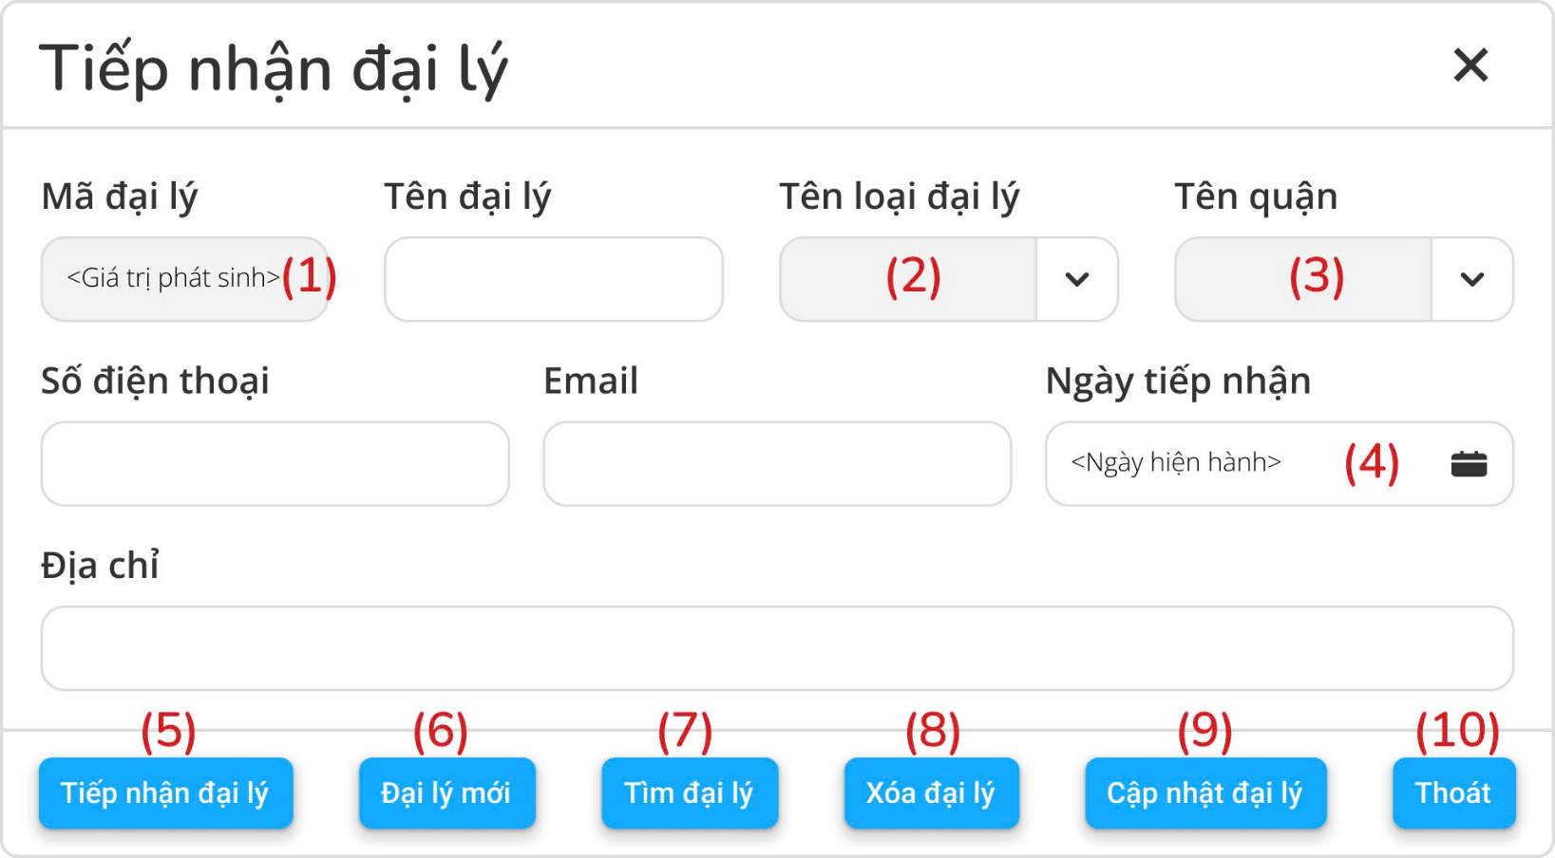
Bài tập Thiết kế xử lý
Bước 2: Lập danh sách các xử lý

Slide 46
Bài tập Thiết kế xử lý
Danh sách các xử lý
STT | Tên xử lý | Điều kiện gọi thực hiện | Ý nghĩa
9 | Cập nhật đại lý vừa tiếp nhận | Người người dùng nhấp vào nút Cập nhật đại lý | Xử lý chính
10 | Thoát | Người người dùng nhấp vào nút Thoát | Xử lý phụ

Slide 47
Bài tập Thiết kế xử lý
Bước 2: Lập danh sách các xử lý

Slide 48
Bài tập Thiết kế xử lý
Danh sách các xử lý
STT | Tên xử lý | Điều kiện gọi thực hiện | Ý nghĩa
5 | Tiếp nhận đại lý | Người người dùng nhấp vào nút Tiếp nhận đại lý | Xử lý chính
6 | Tiếp nhận đại lý mới | Người người dùng nhấp vào nút Đại lý mới | Xử lý phụ
7 | Tìm đại lý | Người người dùng nhấp vào nút Tìm đại lý | Xử lý phụ

Slide 49
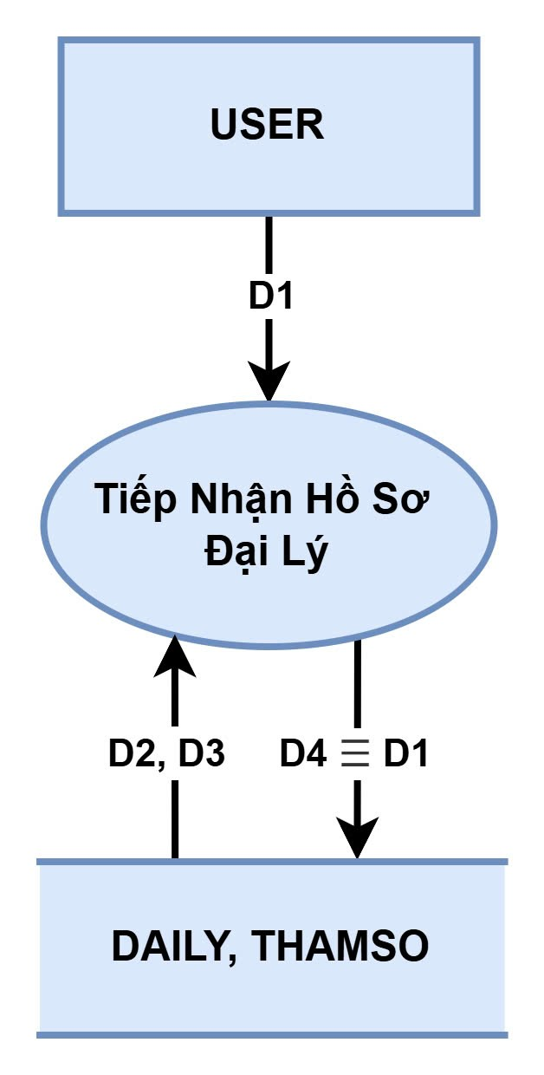
Mô tả chi tiết xử lý Tiếp nhận đại lý
Tên xử lý: Tiếp nhận đại lý
Ý nghĩa: Xử lý chính trên màn hình Tiếp nhận đại lý.
Điều kiện thực hiện: Khi người dùng nhấp vào nút Tiếp nhận đại lý.
Sơ đồ luồng dữ liệu:
Hình vẽ:

Slide 50
Mô tả chi tiết xử lý Tiếp nhận đại lý
Hình vẽ:
Các luồng dữ liệu
D1: Tên, Điện thoại, Địa chỉ, Email, Mã loại đại lý, Mã quận, Ngày tiếp nhận.
D2: Danh sách các đại lý theo “Mã Quận” của D1.
D3: Số lượng đại lý tối đa trong quận.
D4: D1.

Slide 51
Mô tả chi tiết xử lý Tiếp nhận đại lý
Hình vẽ:
Thuật toán:
Bước 01: Nhận D1 từ người dùng
Bước 02: Đọc D2 từ DAILY.
Bước 03: Đọc D3 từ THAMSO.
Bước 04: Kiểm tra qui định số lượng đại lý tối đa trong quận dựa vào D2 và D3.
Bước 05: Nếu không thỏa tất cả các điều kiện trên thì tới bước 11.
Bước 06: Lưu D4≡D1 xuống DAILY.
Bước 07: Kết thúc.

Slide 52
Chúc các bạn học tốt TRƯỜNG ĐẠI HỌC CÔNG NGHỆ THÔNG TIN TP.HCM Nhóm UIT-Together TS. Nguyễn Tấn Trần Minh Khang

